Slide 1
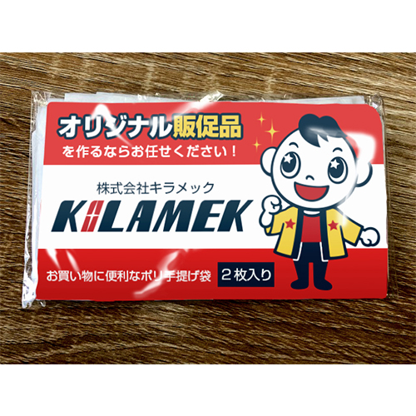
【提案書】
【オリジナル】バイオマスレジ袋
特徴
地球環境に優しいバイオマス袋2枚セットに、オリジナルデザインのチラシを同梱いたします。今や貴重品となったレジ袋は貰う側からも喜ばれますので、PR用のばらまきなどにおすすめです。
納期
納期スペース
仕様
サイズ ： チラシ仕上がりサイズ 約140×約80mm
注意事項 ： こちらの商品はオリジナル品です。価格はお問い合わせください。備 考 ： 袋2枚入り
お見積
お見積りスペース

